Slide 1
数学物理方法
第三章 特殊函数常微分方程

Slide 2
§3-1 特殊函数常微分方程
§3-2 施图姆-刘维尔理论简述
§附录 正交曲线坐标系

Slide 3
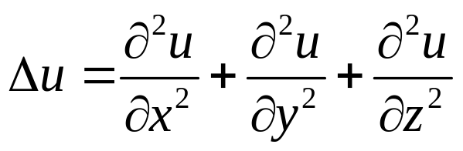
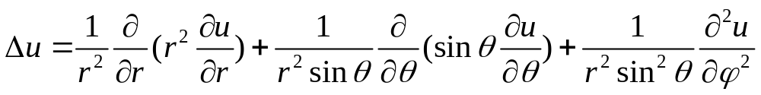

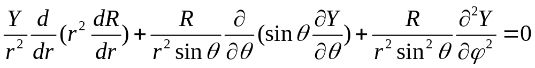
§3-1 特殊函数常微分方程
1. 拉普拉斯方程 Δu=0
球坐标系
首先将变量r与θ和φ分离:
代入Δu=0得

Slide 4
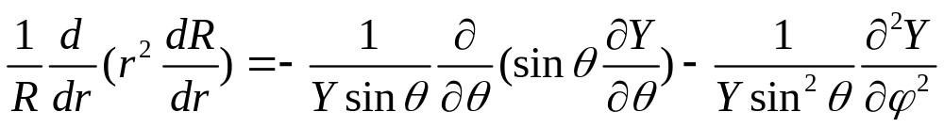

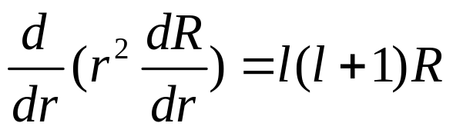
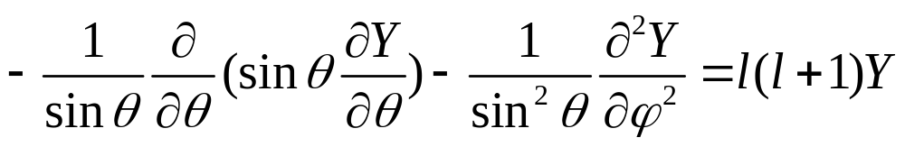
两边乘以r²/RY
令
化简为两个方程
球函数方程

Slide 5
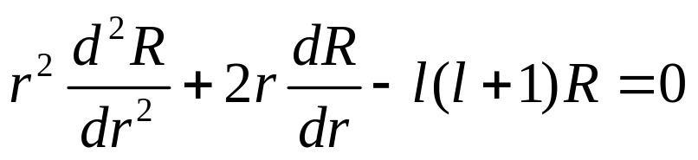

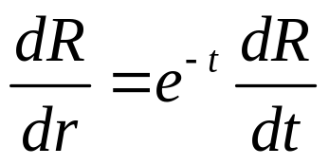
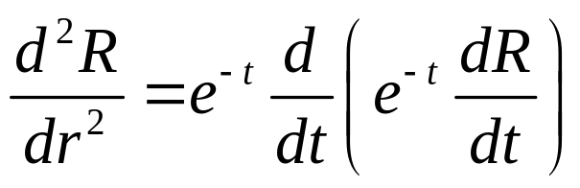
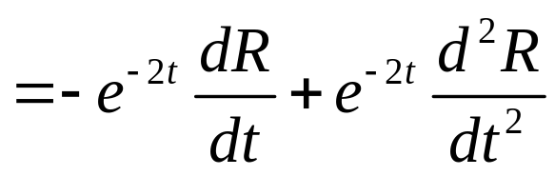
§3-1 特殊函数常微分方程
上式化为
欧拉型常数方程
令

Slide 6
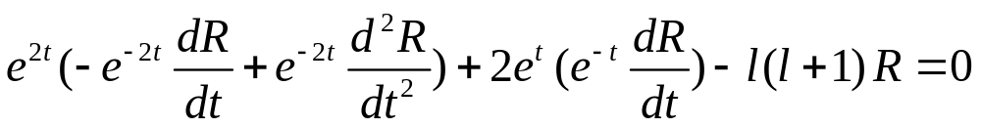
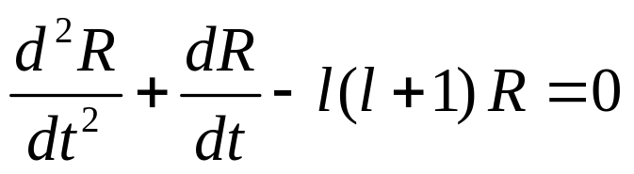
§ 3-1 特殊函数常微分方程

Slide 7

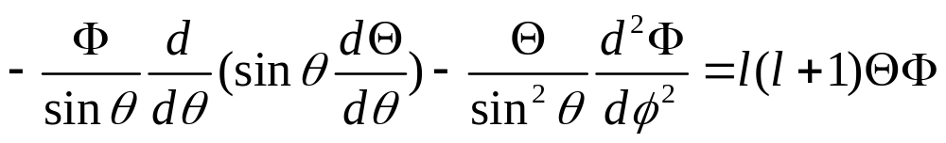
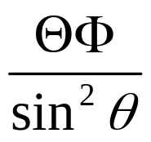
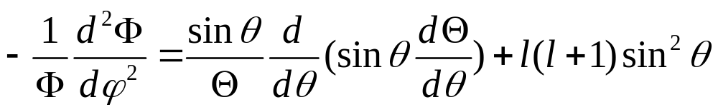
§ 3-1 特殊函数常微分方程
球函数方程
试图将自变量θ和φ分离
令 ，代入得
用 除以两边

Slide 8
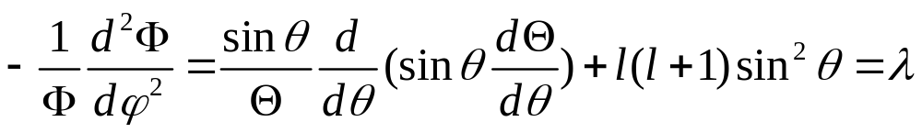
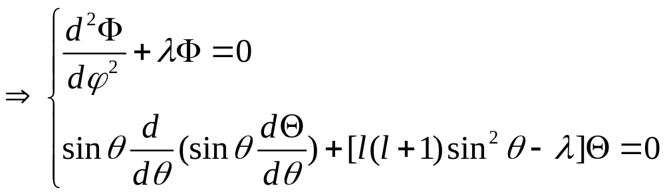
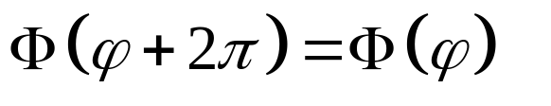


§ 3-1 特殊函数常微分方程
令
自然边界条件
令

Slide 9
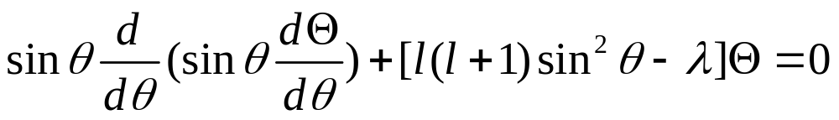
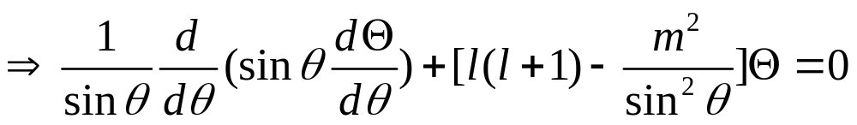
§ 3-1 特殊函数常微分方程
Notes:
X只是代表cosθ，并不是直角坐标

Slide 10
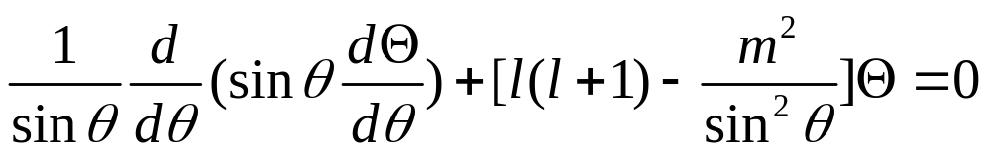

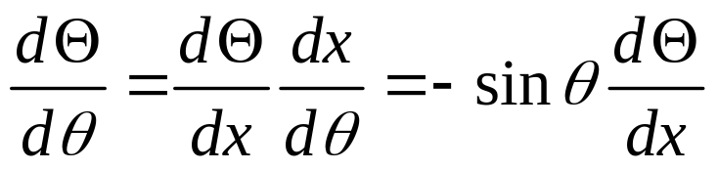
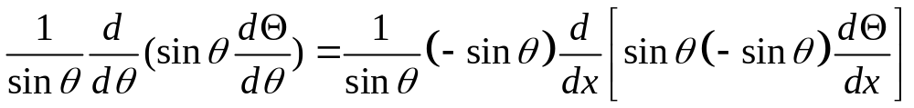
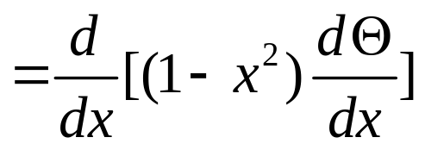
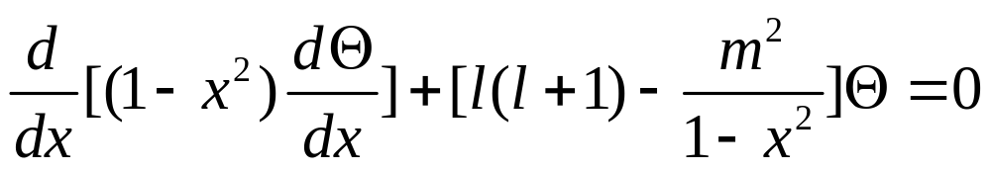
§ 3-1 特殊函数常微分方程
令
Notes:
X只是代表cosθ，并不是直角坐标

Slide 11
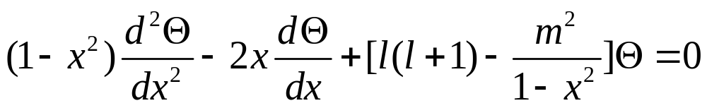
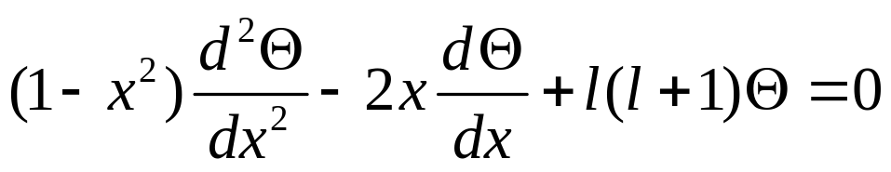
§ 3-1 特殊函数常微分方程
亦即
l阶连带勒让德方程
如m=0
l阶勒让德方程

Slide 12

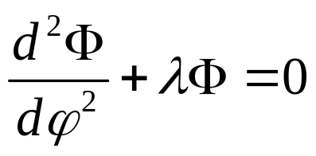
§ 3-1 特殊函数常微分方程
球坐标系
l阶连带勒让德方程

Slide 13
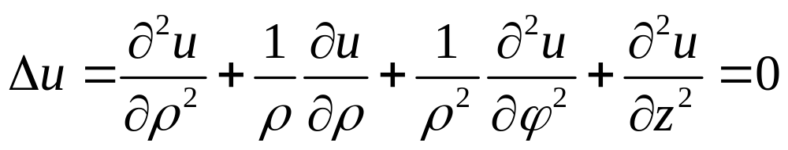

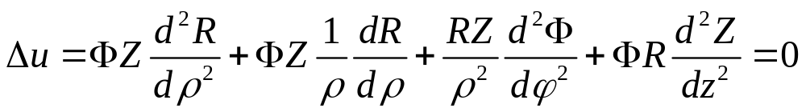
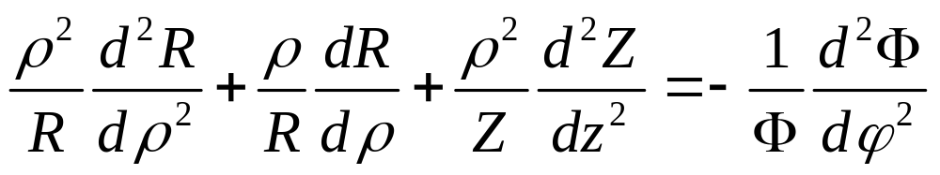
§ 3-1 特殊函数常微分方程
柱坐标系
首先试图将变量ρ与θ和z分离
代入Δu=0得
用ZΦR/ρ²除以两边

Slide 14
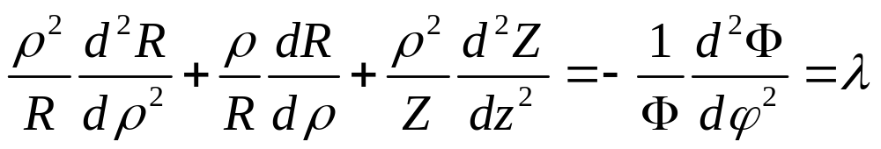
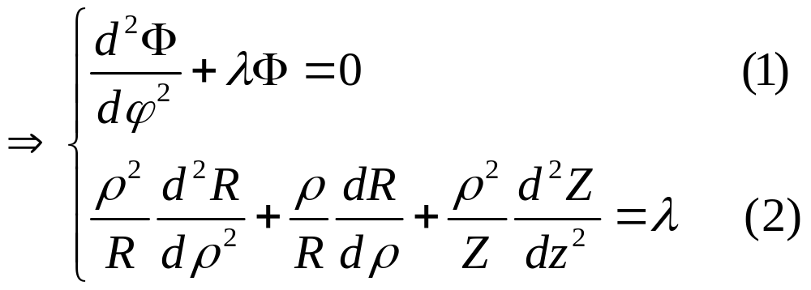
§ 3-1特殊函数常微分方程
令
令

Slide 15
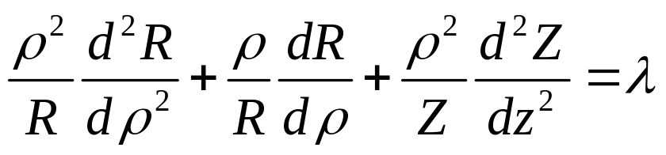
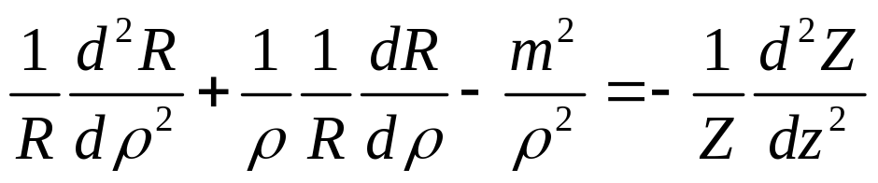
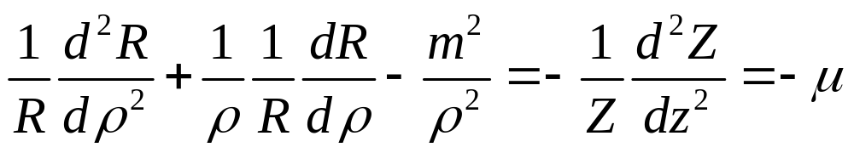
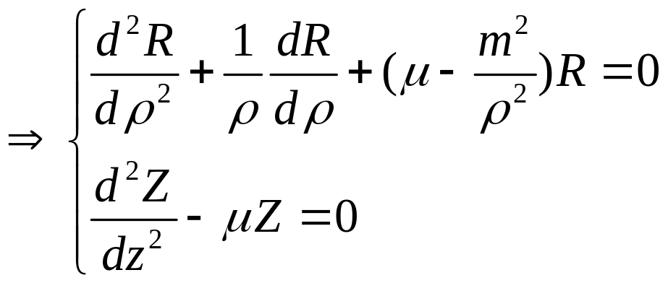
§ 3-1 特殊函数常微分方程
用ρ²除以(2)两边
令

Slide 16
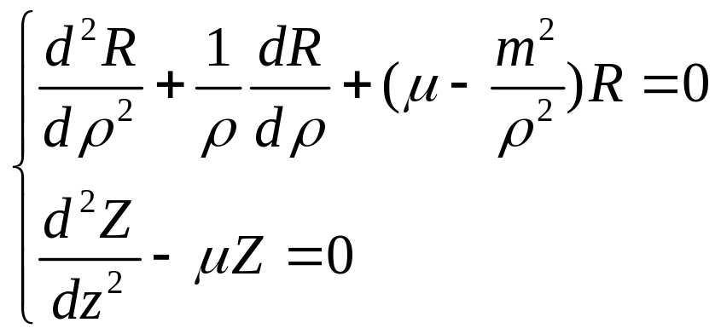

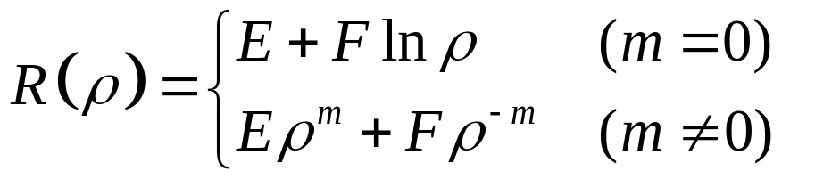
§ 3-1 特殊函数常微分方程
(1) 当μ=0时，上述问题的解为

Slide 17
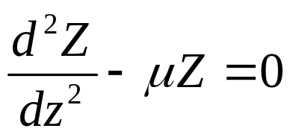
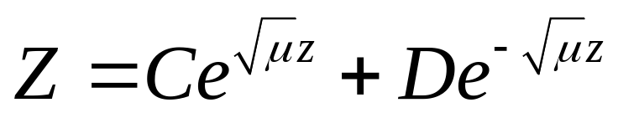
(2)当μ>0时，
方程 的解为

Slide 18
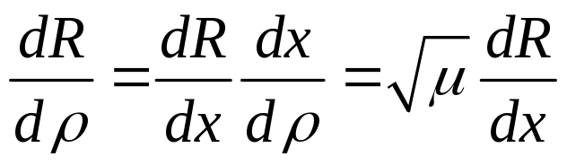
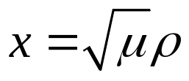
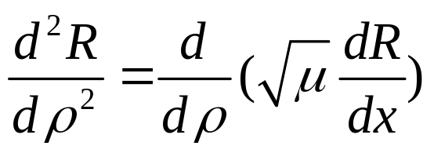
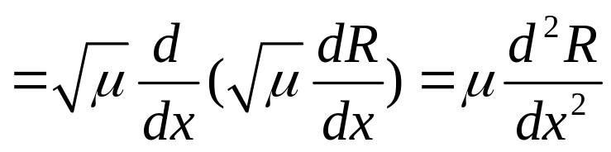
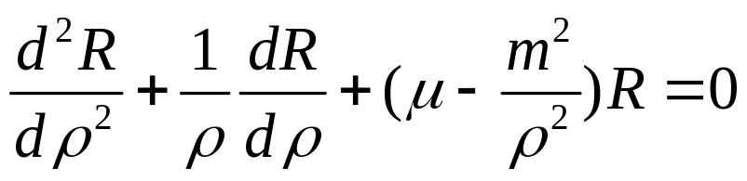
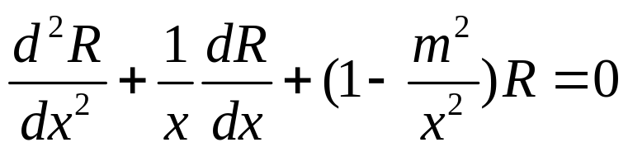
令 ，则

Slide 19
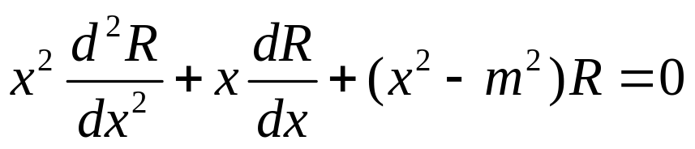
m阶贝塞尔方程

Slide 20
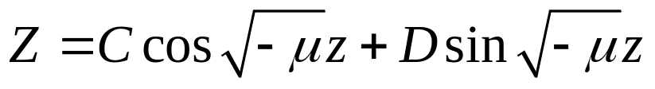
§ 3-1 特殊函数常微分方程
(3)当μ<0时,
方程 的解为

Slide 21
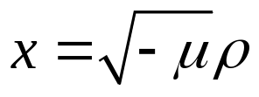


§ 3-1 特殊函数常微分方程
令
即
m阶虚宗量贝塞尔方程

Slide 22



§ 3-1 特殊函数常微分方程
柱坐标系

Slide 23





§ 3-1 特殊函数常微分方程
2. 波动方程
考虑三维波动方程
首先分离时间变量t和空间变量r
令 ，代入得
简化为

Slide 24


§ 3-1 特殊函数常微分方程
波动方程分解为
亥姆霍兹方程
其解为

Slide 25






§ 3-1 特殊函数常微分方程
3. 输运方程
考虑三维输运方程
首先分离时间变量t和空间变量r，令
代入得
简化为
亥姆霍兹方程
三维输运方程分解为

Slide 26




§ 3-1 特殊函数常微分方程
4. 亥姆霍兹方程
球坐标系
首先将变量r与θ和φ分离:
代入亥姆霍兹方程得

Slide 27



§ 3-1 特殊函数常微分方程
两边除以RY/r²
令
亥姆霍兹化简为两个方程:

Slide 28


§ 3-1 特殊函数常微分方程
球函数方程
l阶球贝塞尔方程
若k=0， l阶球贝塞尔方程退化为欧拉型方程

Slide 29




§ 3-1 特殊函数常微分方程
令
l+1/2阶贝塞尔方程

Slide 30

§ 3-1 特殊函数常微分方程
l阶球贝塞尔方程
连带勒让德方程

Slide 31




§3-1 特殊函数常微分方程
柱坐标系
首先将变量ρ与φ和z分离
代入得
用ZΦR/ρ²除以两边

Slide 32



§ 3-1 特殊函数常微分方程
令
令
用ρ²除以(2)两边

Slide 33




§ 3-1 特殊函数常微分方程
令

Slide 34



令
令
m阶贝塞尔方程
当μ=0时，上式退化为欧拉型方程

Slide 35


§ 3-1 特殊函数常微分方程
m阶贝塞尔方程

Slide 36











§ 3-1 特殊函数常微分方程
方程 | 球坐标系 |  | 柱坐标系
拉普拉斯方程 ∆₃u=0 | Θ(x)满足l阶连带勒让德方程
 |  |  | R(ρ)满足m阶贝塞尔方程 | R(ρ)满足m阶虚宗量贝塞尔方程
波动方程 u_{tt}-a²∆₃u=0
输运方程 u_{t}-a²∆₃u=0
亥姆霍兹方程 ∆₃v+k²v=0 | Θ(θ)满足l阶连 带勒让德方程 | R(r)满足l阶球贝 塞尔方程(k≠0) | 但v=0则 R(ρ)满足m阶贝塞尔方程；但μ=0则

Slide 37
§ 3-1 特殊函数常微分方程
球函数方程
l阶连带勒让德方程
l阶勒让德方程
m阶贝塞尔方程
m阶虚宗量贝塞尔方程
l阶球贝塞尔方程

Slide 38

习题1：试用平面极坐标把二维波动方程分离变数
习题2：试用平面极坐标把二维输运方程分离变数
习题3：氢原子定态问题的量子力学薛定谔方程：
其中h,μ,Z,e,E都是常数，试用球坐标系把这个方程分离变量

Slide 39
§3-2 施图姆-刘维尔理论简述
1. 施图姆-刘维尔本征值问题
二阶线性齐次偏微分方程经分离变量后将得到二阶线性齐次常微分方程，其普遍形式为
其中a(x), b(x), c(x)为已知函数，λ为分离变量过程引入的参数。

Slide 40

上式可转化为斯图姆-刘维尔型方程:
其中k(x)称为核函数，q(x)为权函数， λ为参数
斯图姆-刘维尔型方程附以齐次的第一类、第二类或第三类边界条件，或自然的边界条件，就构成斯图姆-刘维尔本征值问题

Slide 41


§ 3-2 施图姆-刘维尔理论简述
(1) a=0, b=l, k(x)=常数，q(x)=0, ρ(x)=常数。本征值问题为
本征值和本征函数为

Slide 42





§ 3-2 施图姆-刘维尔理论简述
勒让德方程本征值问题
(2) a=-­1, b=1, k(x)=1-x²，q(x)=0, ρ(x)=1。
或a=0, b=π；k(θ)=sin θ, q(θ)=0, ρ(θ)=sin θ 。

Slide 43


§ 3-2 施图姆-刘维尔理论简述
连带勒让德方程本征值问题
(3) a=-­1, b=1, k(x)=1-x²，q(x)=m²/(1-x²), ρ(x)=1
或a=0, b=π；k(θ)=sin θ, q(θ)=m²/ sin θ, ρ(θ)=sin θ

Slide 44


§ 3-2 施图姆-刘维尔理论简述
贝塞尔方程本征值问题
(4) a=0, b=x₀, k(x)= x ，q(x)=m²/ x, ρ(x)= x

Slide 45


§ 3-2 施图姆-刘维尔理论简述
2. 施图姆-刘维尔本征值问题的共同性质
在常见的工程和物理问题中，斯图姆-刘维尔型方程的k(x), ρ(x), q(x)在[a, b]中为实函数，且都只取非负的值。
在这样的条件下，斯图姆-刘维尔本征值问题具有如下的共同性质
(1) 存在定理 如k(x), k′(x), q(x)连续或者最多以x=a和x=b为一阶极点，则存在无限多个本征值
相应地有无限多个本征函数

Slide 46




§ 3-2 施图姆-刘维尔理论简述
(2) 非负定理 所有的本征值都是非负的，即λ_{n}≥0
证：本征函数y_{n}(x)和本征值λ_{n}满足
用y_{n}遍乘各项，并逐项从a到b积分，得

Slide 47
§ 3-2 施图姆-刘维尔理论简述
如果在端点x=a的边界条件是
  第一类齐次条件y_{n}(a) =0，
  或第二类齐次条件y'_{n}(a) =0 ，
  或自然边界条件k(a)=0，
则显然(ky_{n}y'_{n})_{x=a}为0
如果在端点x=b的边界条件是
  第一类齐次条件y_{n}(b) =0，
  或第二类齐次条件y'_{n}(b) =0 ，
  或自然边界条件k(b)=0，
则显然(ky_{n}y'_{n})_{x=b}为0
如果在端点x=a的边界条件是第三类齐次条件(y_{n}-hy'_{n})_{x=a} =0 ，则
如果在端点x=b的边界条件是第三类齐次条件(y_{n}+hy'_{n})_{x=b}=0 ，则

Slide 48




§ 3-2 施图姆-刘维尔理论简述
即
上式定积分明显为正，因而

Slide 49



§ 3-2 施图姆-刘维尔理论简述
(3) 正交性定理 对应于不同本征值λ_{n}和λ_{m}的本征函数y_{n}(x)和y_{m}(x)在区间[a, b]上带权重ρ(x)正交，即
证：本征函数y_{m}(x)和y_{n}(x)分别满足
前一式遍乘y_{n}，后一式遍乘y_{m}，然后相减

Slide 50


§ 3-2 施图姆-刘维尔理论简述
逐项从a到b积分，得

Slide 51

§ 3-2 施图姆-刘维尔理论简述
如果在端点x=b的边界条件是
  第一类齐次条件y_{m}(b) =0和y_{n}(b) =0 ，
  或第二类齐次条件y'_{m}(b) =0和y'_{n}(b) =0 ，
  或自然边界条件k(b)=0，
则显然(ky_{n}y'_{m}-ky_{m}y'_{n})_{x=b}为0
如果在端点x=b的边界条件是第三类齐次条件(y_{m}+hy'_{m})_{x=b}=0 和(y_{n}+hy'_{n})_{x=b}=0 ，则

Slide 52



§ 3-2 施图姆-刘维尔理论简述
同理，如果在端点x=a的边界条件是第一类、第二类或第三类齐次条件，或者自然边界条件，则(ky_{n}y'_{m}-ky_{m}y'_{n})_{x=a}=0
因此，
而

Slide 53


§ 3-2 施图姆-刘维尔理论简述
(4) 完备性定理 本征函数族y₁(x), y₂(x), y₃(x),∙∙∙是完备的，即若任意函数f(x)在[a, b]上有连续的一阶导数和分段连续的二阶导数，且满足本征值问题的边界条件，就可以展开为绝对且一致收敛的广义傅立叶级数
展开系数为

Slide 54
§ 3-2 施图姆-刘维尔理论简述
3. 广义傅立叶级数
上式称为广义傅立叶级数，系数f_{n}(n=1,2, ∙∙∙)叫作f(x)的广义傅立叶系数。函数族y_{n}(n=1,2, ∙∙∙)叫作广义傅立叶级数展开的基

Slide 55


§ 3-2 施图姆-刘维尔理论简述
由于广义傅立叶级数是绝对且一致收敛的，可以逐项积分。用y_{m}(x) ρ(x)遍乘各项，并逐项积分
由于满足正交性定理

Slide 56




§ 3-2 施图姆-刘维尔理论简述
记
N_{m}(x) 叫作y_{m}(x) 的模，于是
如果本征函数的模N_{m}=1，y_{m}就叫作归一化的本征函数。
对于正交归一化的本征函数族，上式简化为
对于非归一化的本征函数y_{n}(x) ，只要改用y_{n}(x)/N_{n}作为新的本征函数，就是归一化的了

Slide 57




§ 3-2 施图姆-刘维尔理论简述
可合并为
其中
对于正交归一化的本征函数族

Slide 58
Thanks for your attention!

Slide 59





附录 正交曲线坐标系
对于圆域内的Dirichlet问题——拉普拉斯方程∆u=0的第一类边值问题，其边界条件
若分离变量
则
边界条件分离不出来
但若选极坐标
则
边界条件能分离出来

Slide 60









§3-1 正交曲线坐标系
1. 正交曲线坐标系
若以q₁ , q₂ , q₃为正交坐标，则它与直角坐标的相互关系为
柱坐标(ρ, φ, z)
其中

Slide 61





§3-1 正交曲线坐标系
球坐标(r, θ, φ)
其中

Slide 62


§3-1 正交曲线坐标系
2. 正交曲线坐标系中的 Δu
直角坐标系中
柱坐标

Slide 63


§3-1 正交曲线坐标系
类似有

Slide 64



§3-1 正交曲线坐标系
上面第一式两边除以 ρ²

Slide 65



§3-1 正交曲线坐标系
直角坐标系中
在柱坐标系中

Slide 66

§3-1 正交曲线坐标系
直角坐标系中
在柱坐标系中
在极坐标系中
在球坐标系中

